Slide 1
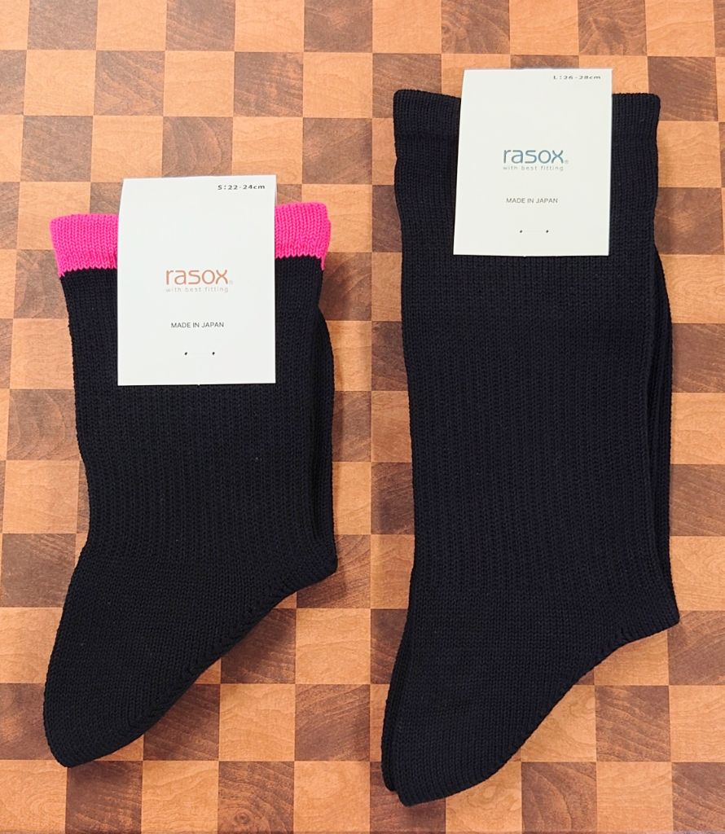
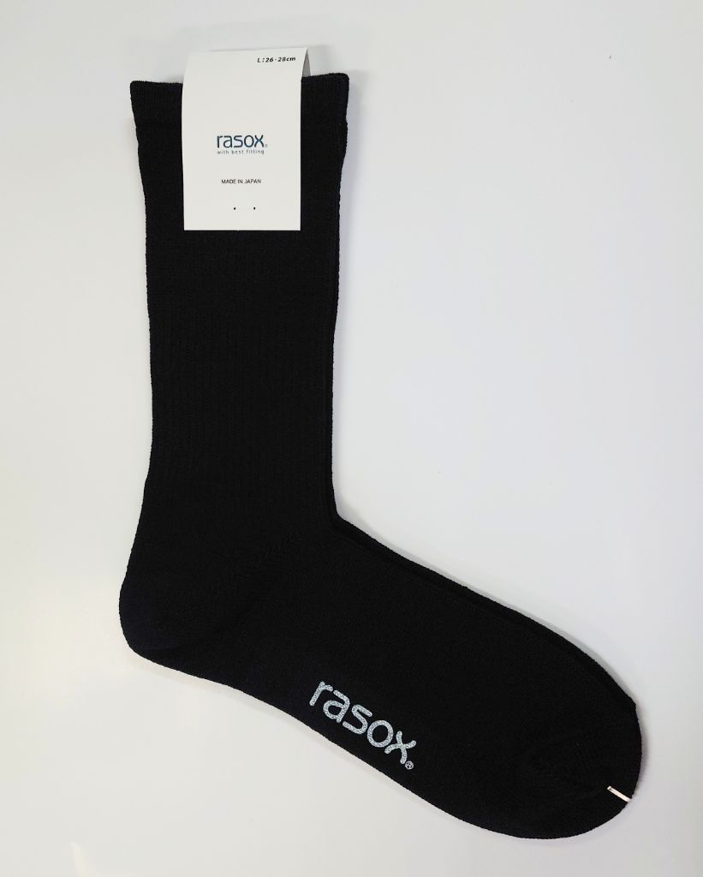
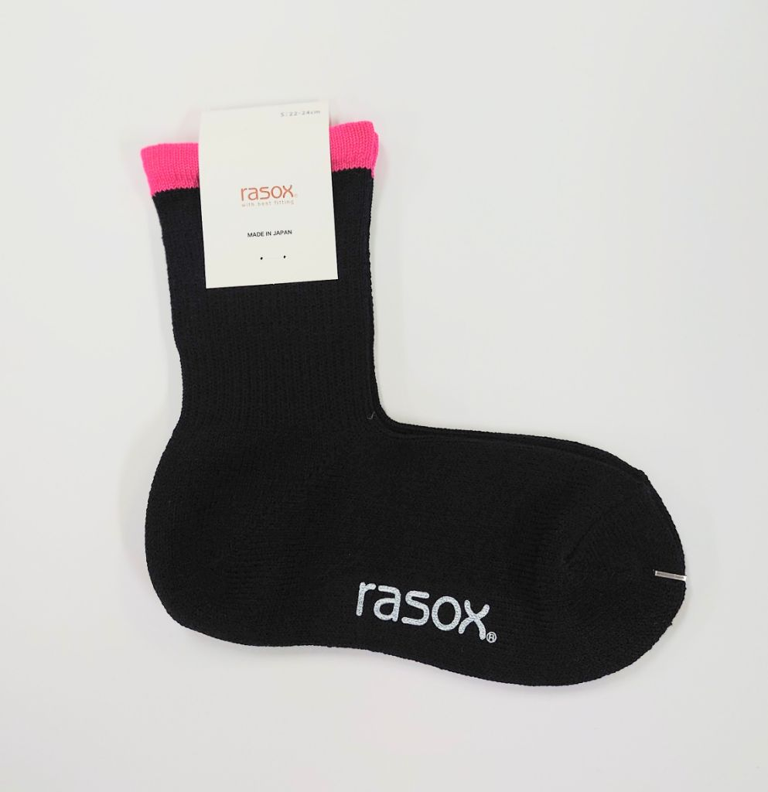
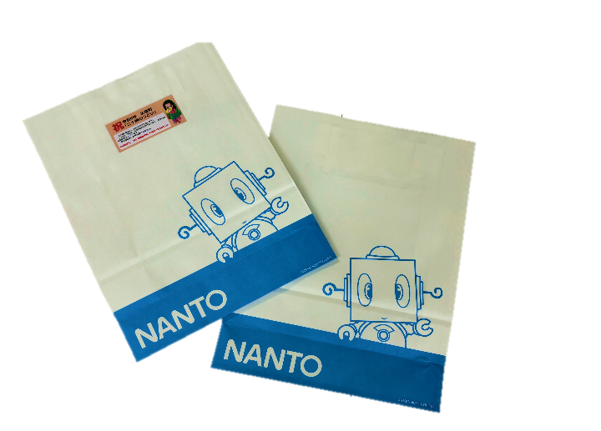
令和７年
広陵町二十歳のつどい
今年も
ありがとう
ございました！
町内事業者様から
お祝いの品をいただきました
広陵町靴下組合様
メンズ
レディース
昨年に引き続き、広陵町靴下組合様から、靴下を提供いただきました。
靴下のカラーは、二十歳のつどい実行委員会により決定したもので、町内事業者様と実行委員会が共同で製作したお祝いの品です。
靴下のまち広陵町の特産品を、ぜひ、多くの機会にお履きください。
南都銀行箸尾支店様
昨年に引き続き、南都銀行箸尾支店様から紙袋を提供いただきました。
広陵町教育委員会事務局 教育振興部 生涯学習課

